Slide 1
Transfert de périmètre d’EFPL Commune de Fontenilles

Slide 2
Le transfert de périmètre

Slide 3
Le changement d’intercommunalité
Auparavant membre de la Communauté de Communes de la Gascogne Toulousaine, la Ville de Fontenilles a souhaité dès 2021 et après une consultation publique, adhérer au Grand Ouest Toulousain. Ce choix s’explique par les complexités de fonctionnement rencontrées du fait de la différence d’appartenance départementale et plus largement à des profils territoriaux éloignés et disparates.
Ce choix a été approuvé
- Par délibération du Conseil municipal de Fontenilles le 24 mai 2022
- Par délibération du Conseil Communautaire du Grand Ouest Toulousain le 16 juin 2022
- Par arrêté préfectoral le 24 mars 2023

Slide 4
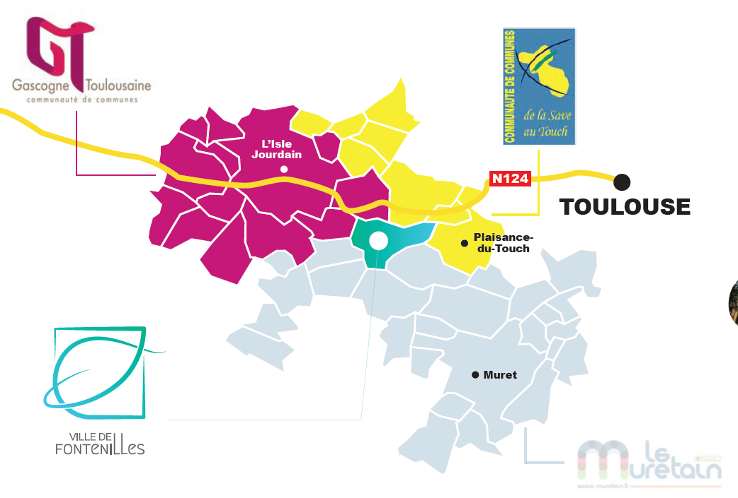
Le changement d’intercommunalité

Slide 5
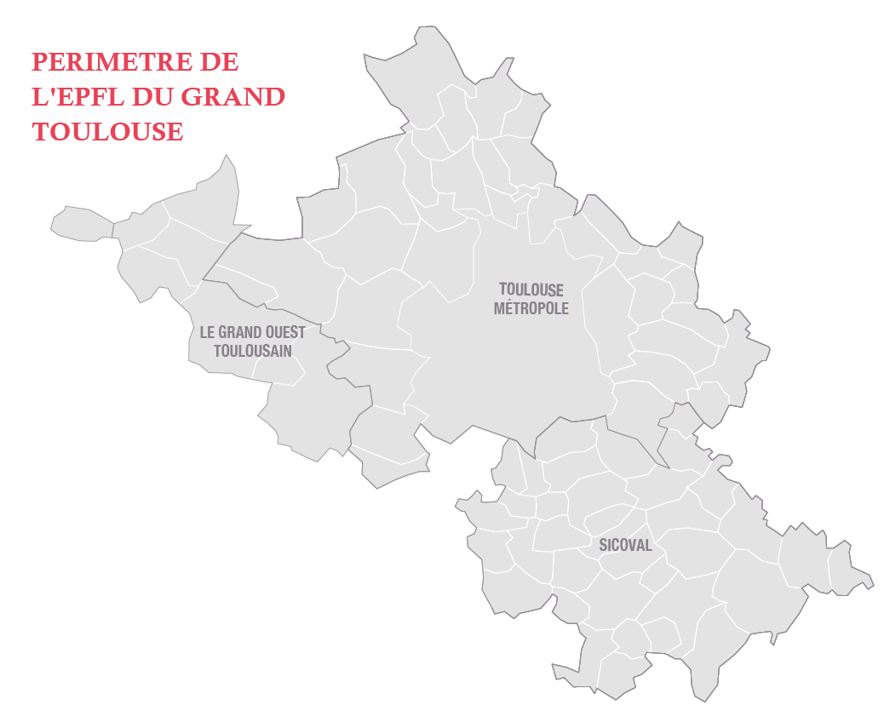
L’impact sur les périmètres EPFL
La CCGT est membre de l’EPFO Occitanie alors que le Grand Ouest Toulousain est membre de l’EPFL du Grand Toulouse.
Du fait du changement d’intercommunalité, le périmètre de l’EPFL est donc étendu à la commune de Fontenilles sans pour autant que le périmètre de l’EPFO se trouve réduite. Il y a donc un chevauchement des deux périmètres.

Slide 6
La procédure en cours
Après échanges avec les deux EPF portant notamment sur la réactualisation des périmètres et la gestion des portages en cours, un accord a été trouvé portant sur
le rachat par l’EFPL des biens portés actuellement par l’EPFO sur le territoire de Fontenilles (convention du 3 décembre 2018)
la réduction du périmètre de l’EPFO et l’intégration de Fontenilles à l’EPFL du Grand Toulouse
L’EPFO n’aura donc plus à intervenir sur le territoire de Fontenilles. Aussi, Par courrier en date du 25 septembre 2023, la Communauté de Communes du Grand Ouest Toulousain a sollicité M. le Préfet de Région pour exclure Fontenilles de son périmètre.

Slide 7
L’intervention de L’EPFL sur le territoire du Grand Ouest Toulousain
L’exemple du secteur Apouticayre
à la Salvetat Saint Gilles

Slide 8
Le contexte
La commune de la Salvetat Saint Gilles a un faible taux de logements locatifs sociaux (11,98% au 1er janvier 2021) et fait donc l’objet d’un arrêté préfectoral de carences.
Pour améliorer la situation, la communauté de communes, via son service habitat, accompagne la commune. Un contrat de mixité sociale a été signé avec l’Etat pour acter une trajectoire de remise en conformité.
L’EPFL est l’un des outils mobilisés pour améliorer cette situation. Ainsi Par le biais du portage EPFL, deux immeubles de logements locatifs privés et 4 villas, soit un total de 22 logements, sont en train d’être acquis pour un montant de 2 910 897 euros HT.

Slide 9
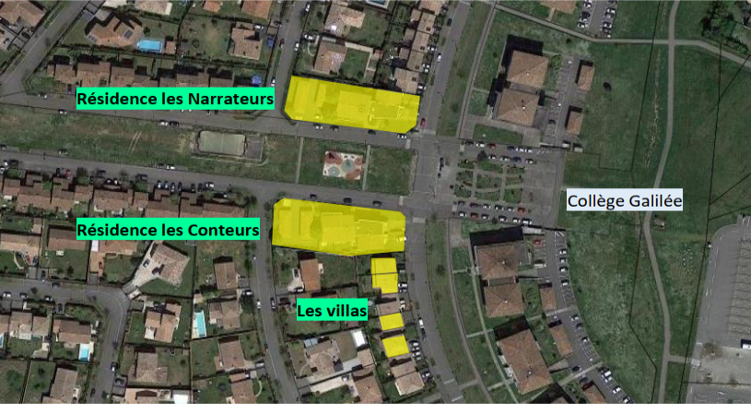
La situation des biens

Slide 10
Les objectifs de la procédure en cours
Ces biens seront ensuite revendu comme suit :
Cession de 21 logements au bailleur social Promologis (4 villas et 17 appartements) avec une minoration du cout en activant une partie de l’enveloppe SRU alimentée par les amendes payées par la ville de La Salvetat Saint Gilles.
Cession d’un logement à la communauté de communes du Grand Ouest Toulousain pour la réalisation d’un logement d’hébergement d’urgence (axe du PLH)
Il est à noter que la commune achète directement les pieds d’immeuble afin de pérenniser la présence d’une crèche associative et installer un service jeunesse à proximité du collège.

